Slide 1
Môn: Đạo đức
Thứ hai ngày 14 tháng 10 năm 2024

Slide 3
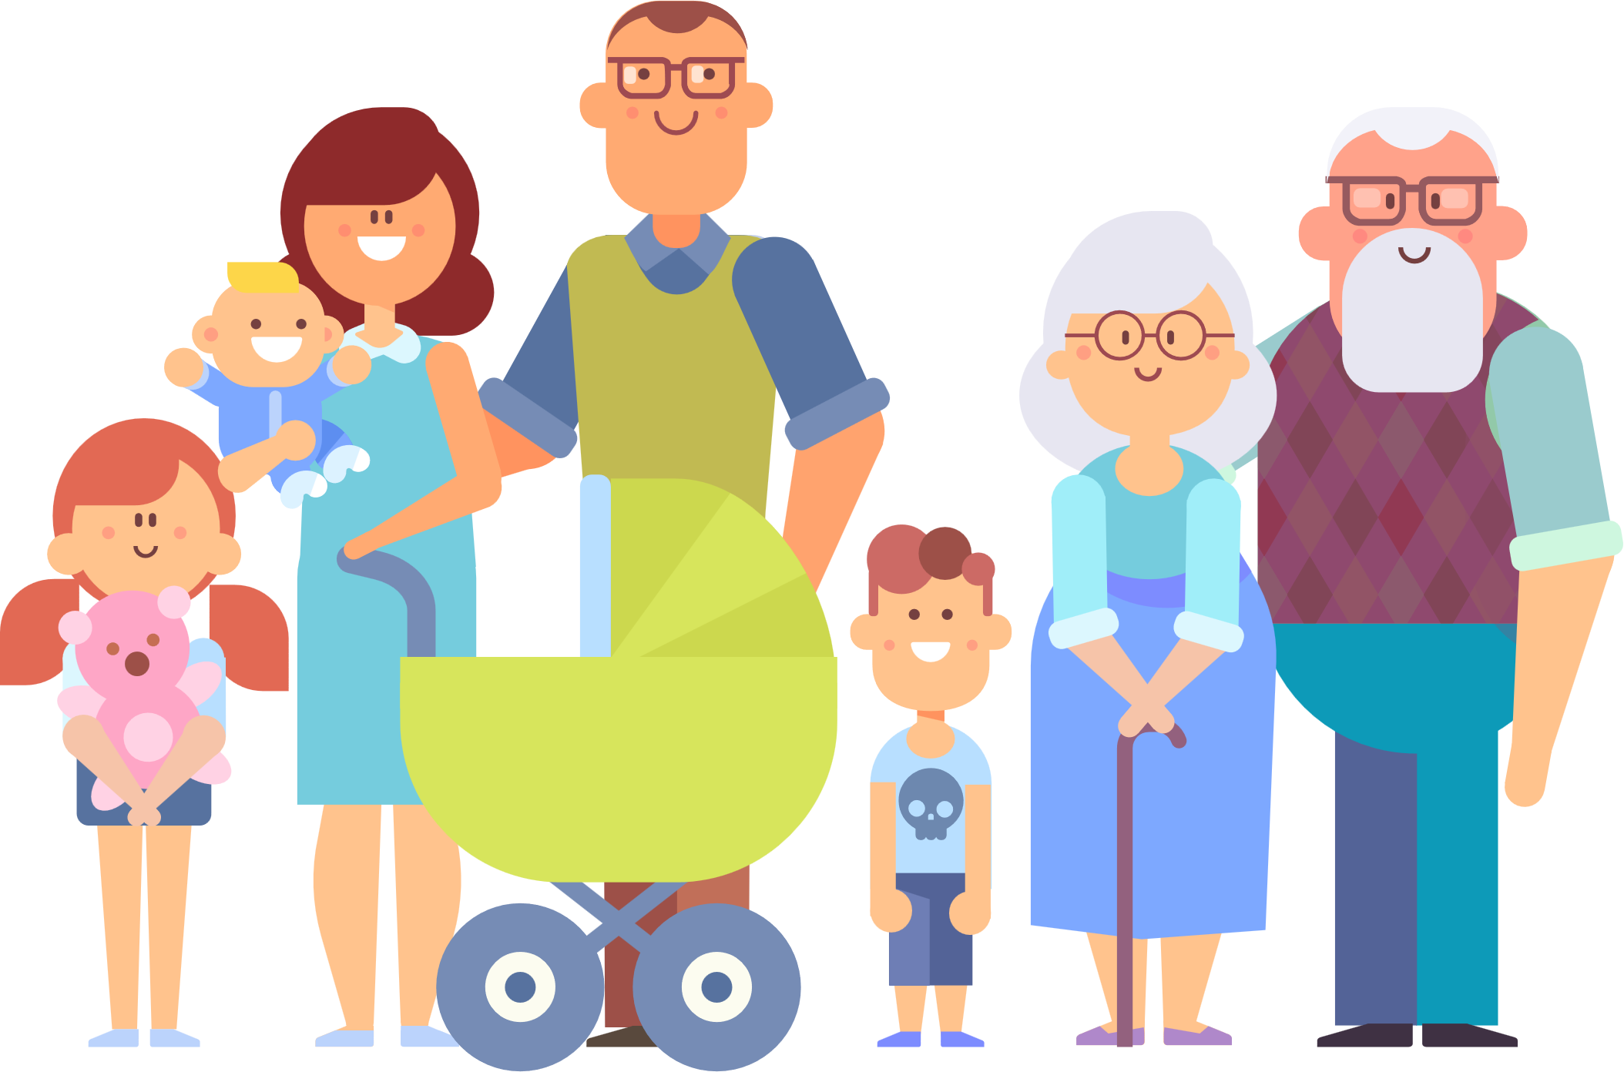

Slide 4
Thứ hai ngày 14 tháng 10 năm 2024
Đạo Đức

Slide 5
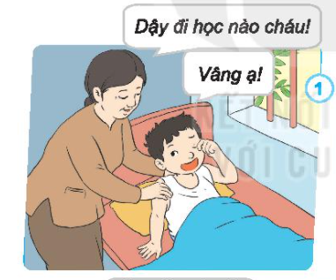
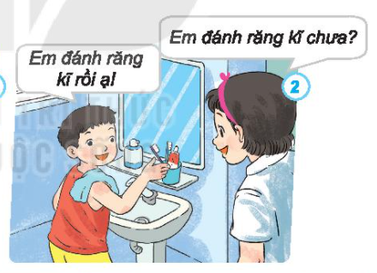
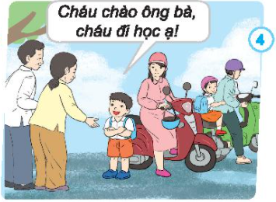
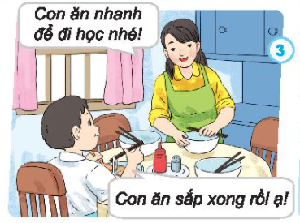

Slide 12
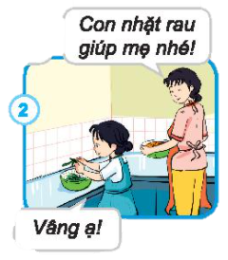

Slide 16
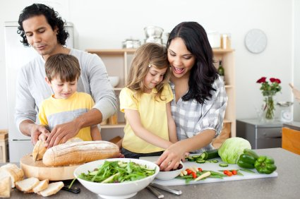

Slide 18
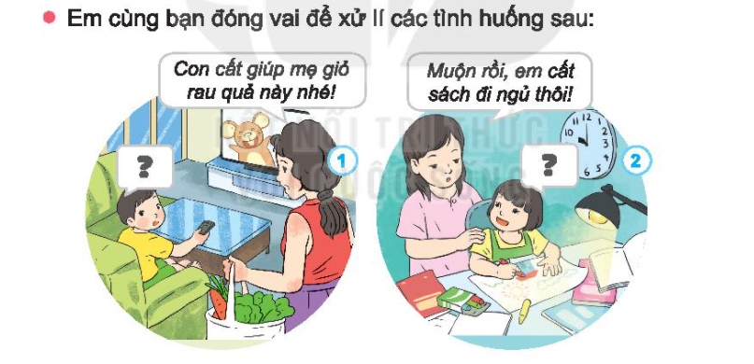
Vận dụng

Slide 19
Đóng vai

Slide 21
TRÂN TRỌNG CẢM ƠN THẦY CÔ VÀ CÁC EM HỌC SINH

